Slide 1
Base de programmation
BA1 Informatique
Johan Depréter – johan.depreter@heh.be

Slide 2
UE
Programmation – Concepts fondamentaux (7 ECTS)
AA : Base de programmation – théorie
AA : Base de programmation – travaux pratiques

Slide 3
Déroulement
Théorie
12 séances
Concepts généraux
TP
11 séances
Application des concepts en Python

Slide 4
Evaluation
Epreuve intégrée
TP : 50%
Théorie : 35%
Evaluation continue : 15% (non rejouable)

Slide 5
Introduction
Chapitre 1

Slide 6
L’ordinateur
Quels sont les rôles d’un ordinateur ?
Communiquer et archiver des informations
Traiter l’information à l’aide d’un programme
4 composants qui vont permettre de réaliser ces fonctions :
- La mémoire
- L’unité de contrôle
- Les périphériques
- L’unité arithmétique et logique (ALU)

Slide 7
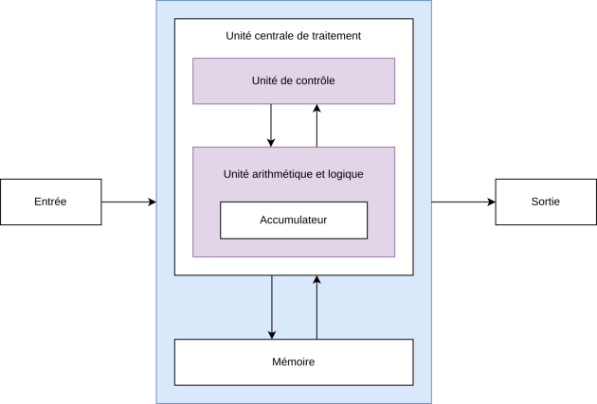
Architecture de Von Neumann

Slide 8
Les programmes
Un programme est un ensemble d’instructions et d’opérations destinées à être exécutées par un ordinateur.
Programme binaire : Description des instructions à exécuter par un microprocesseur sous forme numérique. Elles définissent un langage machine.
Programme source : Code écrit par le développeur dans un langage de programmation.

Slide 9
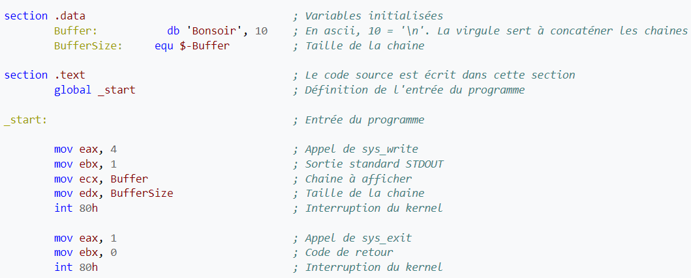
L’assembleur
Langage le plus proche de la machine

Slide 10
Langages évolués
Code source
Interprète
Code binaire
console.log(‘’Hello’’);
JavaScript
001010101001110
echo ‘’Hello’’;
PHP
001010101001110

Slide 11
Langages évolués
Langages orientés problèmes
Nécessaire de passer par une traduction en langage machine
2 méthodes :
- La compilation
- L’interprétation

Slide 12
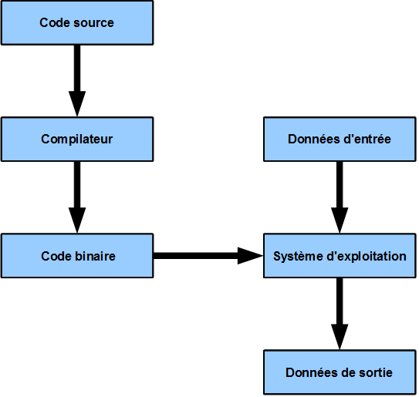
Les langages compilés
Exemples : C, C++, …

Slide 13
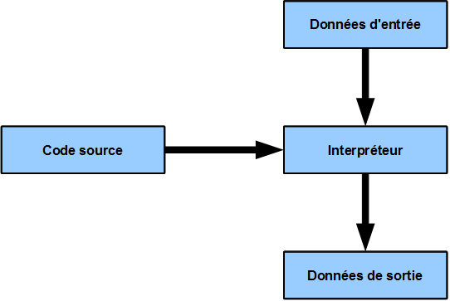
Les langages interprétés
Exemples : Java, Python, …

Slide 14
La programmation
La programmation désigne l’ensemble des activités qui permettent l’écriture des programmes informatiques.
Différentes phases :
- Définition des besoins
- Analyse
- Implémentation
- Tests
- Maintenance / Evolution

Slide 15
La programmation
Besoins
Analyse
Implémentation
Tests
Maintenance / Evolution

Slide 16
La programmation
L’analyse
Déterminer les données à traiter, la méthode utilisée et les résultats
L’implémentation
Coder le programme
Les tests
Unitaires, d’intégration, d’acceptation, …

Slide 17
Computational Thinking
Input
Programme
Output

Slide 18
Computational Thinking
4 éléments principaux :
Décomposition
Reconnaissance de pattern
Abstraction
Algorithmes

Slide 19
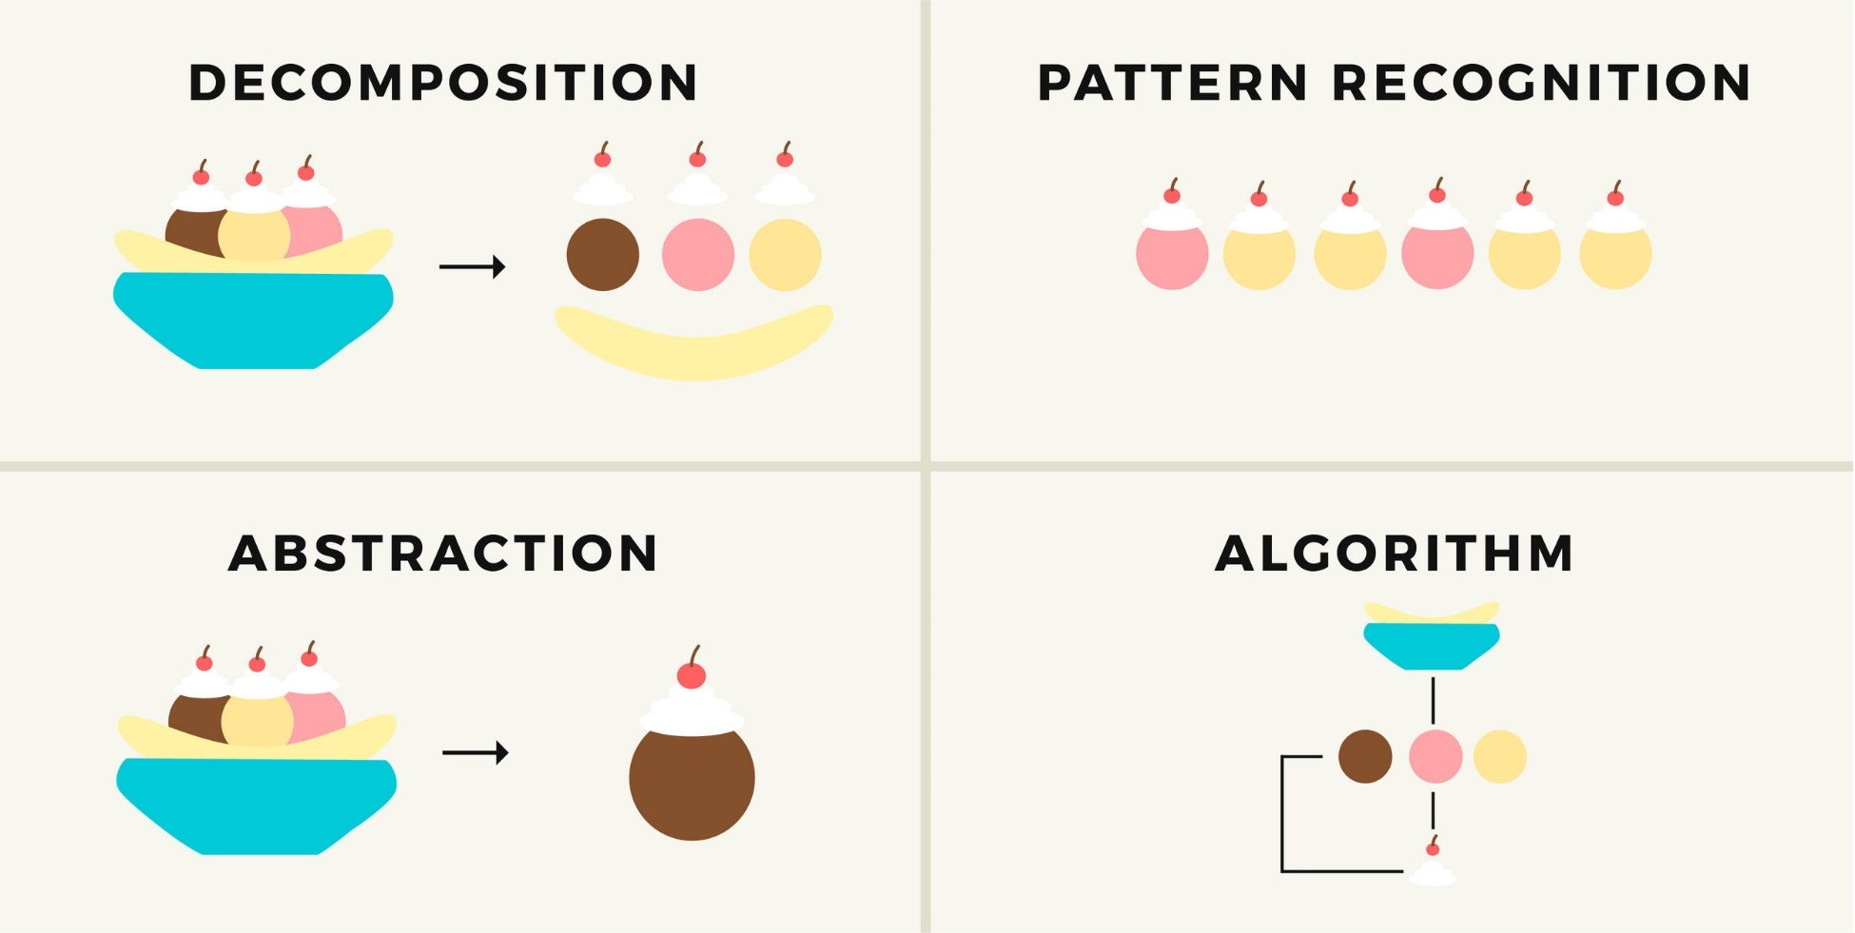
Computational Thinking

Slide 20
Les paradigmes
La programmation impérative
Programmation procédurale
La programmation orientée objet (POO)
Programmation orientée prototype
Programmation orientée classe
La programmation déclarative
Programmation fonctionnelle
Programmation logique

